Slide 1
Test silných stránek (Scio)
Kristýna Rissová
Petra Klára Týnovská
Michal Kalous
FF UK Psychologie, 1. roč. NMgr., Metodologická praktika v psychologii
25/10/2016

Slide 2
Obsah
Představení metody
Silné stránky (teorie)
Vývoj testu
Struktura testu
Rozbor vybraných položek
Výsledky testu (výstup)
Celkové zhodnocení metody

Slide 3
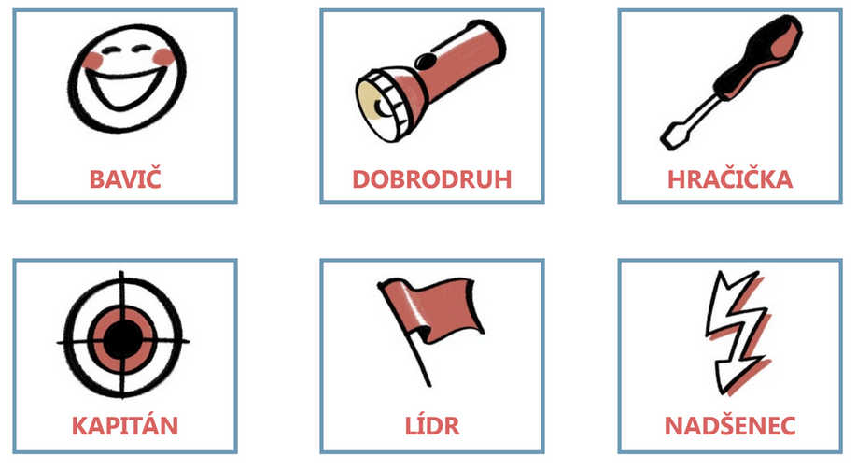
1. Představení metody
Test silných stránek
Vyvinuto společností Scio
Modifikace pro děti (ZŠ), studenty SŠ, dospělé
Cílová skupina: matky na RD, studenti, nezaměstnaní
Podmínky: min. SŠ vzdělání, min. pracovní zkušenosti
Užití: identifikovat a odhalit silné stránky

Slide 4
2. Silná stránka?
= vlastnost / rys, vedoucí k úspěšnému fungování v pracovní oblasti a v mezilidských vztazích
Vliv pozitivní psychologie
„zakotvena v morálním aspektu lidské existence“
Vrozené / získané?
Rys, dovednost, schopnost, charakteristika?

Slide 5
Silné stránky dle Scio
Autentičnost
Cílevědomost
Empatie
Energičnost
Estetičnost
Flexibilita
Komunikativnost
Nestrannost
Odvaha
Optimismus
Otevřenost
Pokora
Přátelskost
Přesah
Radostnost
Rozhodnost
Schopnost motivovat a zaujmout
Smysl pro humor
Strategičnost
Tolerance
Tvořivost
Úsudek
Věrnost
Výkonnost
Vytrvalost
Zodpovědnost
Zvídavost

Slide 6
3. Struktura testu
54 položek – 27 z pracovního prostředí, 27 z jiného prostředí
Položka = 1 situace – vybrat 1 ze 4 řešení
Vybrat nejvíce blízkou
Každé ze 4 řešení odpovídá jedné ze 27 silných stránek
54 bodů se rozprostírá mezi 27 silných stránek
Maximum z jedné silné stránky = 8 bodů

Slide 7
4. Vývoj testu
Výběr silných stránek: Inspirace z jiných testů, hodnocení důležitosti každé stránky. (n=229)
Pilotáž: (n=286) změna 21 distraktorů u 16 položek
Reliabilita: test-retest, titíž respondenti (n=192) s několikaměsíčním odstupem
Validita: „Můžeme předpokládat, že test silných stránek uvedené požadavky splňuje...“

Slide 8
5. Rozbor vybraných položek

Slide 9
Chybí konativní složka – rozpor s instrukcemi

Slide 10
Doplňující informace mění kontext

Slide 11
Doplňující informace mění kontext

Slide 12
Těžká přenositelnost otázky (mimo obchodní prostředí)

Slide 13
Těžká přenositelnost otázky (mimo obchodní prostředí)

Slide 14
Zvláštní čeština, resp. zde slovosled (jako google překladač)

Slide 15
6. Výsledky testu (výstup)
Úvod; co je silná stránka
Graf rozložení silných stránek
Vaše kmenové silné stránky + jejich rozvoj
Vaše doplňkové silné stránky + jejich rozvoj
Cíle, projekty a úspěchy (místo, kam lze vepsat projekt snů)

Slide 17
Kmenové silné stránky

Slide 18
Doplňkové silné stránky

Slide 19
7. Celkové hodnocení metody
+ dobrá dostupnost
+ validační studie k dispozici
+ pozitivní pohled na člověka
Ve validizační studii není validita
Některé položky problematické
Nekompletní popis vzorku
Výstup z testu spíše orientační
Chybí autoři metody
Nepracují s negativním aspektem silných stránek

Slide 20
8. Návrhy na vylepšení
Zkrátit, zjednodušit, vylepšit některé položky (např. 3, 4, 11, 17)
Ve vyhodnocení se věnovat také možnosti doplnit / rozvinout chybějící stránky
Validizace:
Zlatý standard – porovnat s testem StrenghtsFinders (Gallup)
Experiment
Výběr populace k ověření silných stránek (např. hasiči, umělci…)
Faktorová analýza silných stránek

Slide 21
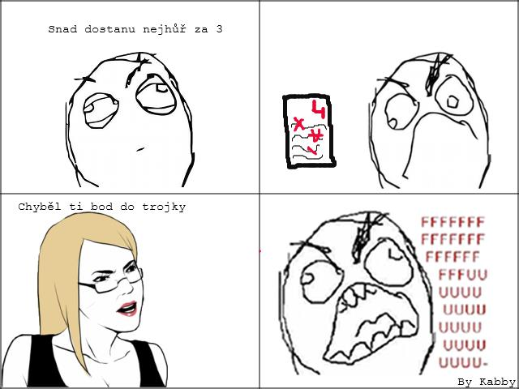
Celkové hodnocení
4

